Slide 1
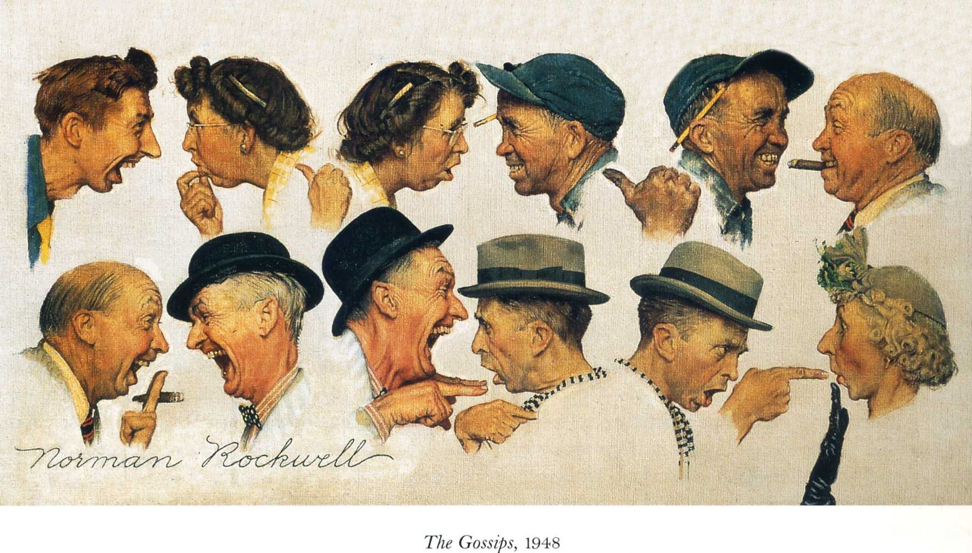
Comunicazione è Relazione 26/2/2014

Slide 2
DOVE ERAVAMO RIMASTI …
Nel nostro scorso incontro sono state sollevate perplessità sulla riformulazione e sul rispecchiamento dell’emozione, come tecniche della comunicazione relazionale ...
CONTESTUALIZZIAMO!

Slide 3
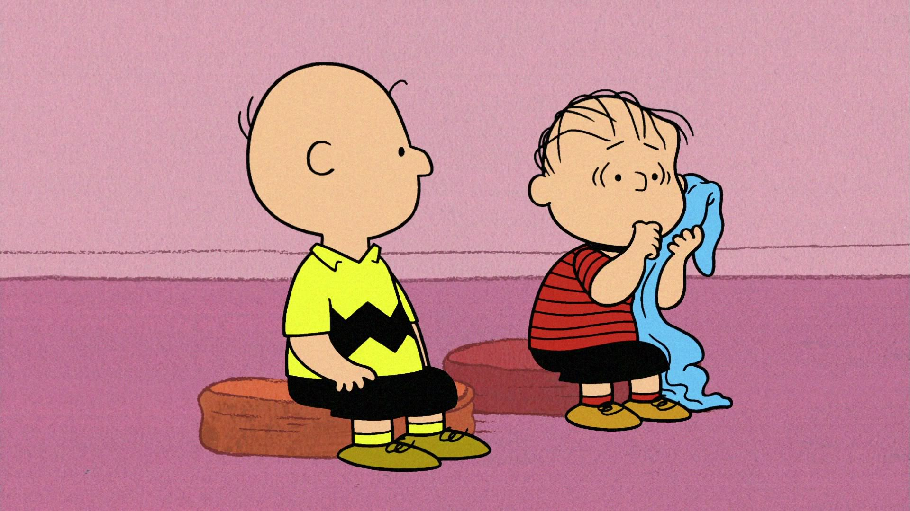
7. Dare e ricevere il feedback Riformulazione
Non c’è una ragazza con cui si possa fare un discorso intelligente!
Ti senti solo perché non hai nessuno con cui fare un discorso intelligente?
Notes:
Abbiamo visto esempi isolati di questo tipo …, che non evidenziano alcuni dati di contesto che potrebbero rendercele più chiare. Può essere utile fare un piccolo approfondimento e qualche esempio aggiuntivo. Ma per prima cosa facciamo una full immersion nel concetto di EMPATIA.

Slide 4
Iniziamo dall’Empatia
L’Empatia è l’elemento che innerva il processo dell’ascolto attivo e ne costituisce la bussola e il fine ultimo.
Attraverso l’empatia comunichiamo accettazione, comprensione e questo attiva le energie della relazione e libera le potenzialità di ognuno (empowerment).
Notes:
Per «incorniciare» la lezione di oggi, vediamo un video.

Slide 5
L’Empatia è il cuore del vivere sociale.
Video Intervento di Sam Richards a TED 2011 – Edimburgh Scotland
Il Sociologo Sam Richards, docente del più grande corso di relazioni razziali degli Stati Uniti alla Penn State University, sostiene che l'empatia è il cuore della sociologia. Egli propone una sfida straordinaria: potranno gli spettatori comprendere - non approvare, ma capire - le motivazioni di un insorto iracheno? E, per estensione, può chiunque di noi imparare veramente a capire l'altro e a immedesimarsi con lui?
Per la visione collegarsi al link:
http://video-subtitle.tedcdn.com/talk/podcast/2010X/None/SamRichards_2010X-low-it.mp4

Slide 6
“Perchè nulla è più facile che denunciare il malfattore, nulla è più difficile che comprenderlo”.
(Fyodor Dostoevsky)

Slide 7
Torniamo a noi …
Contestualizziamo la sequenza della «Riformulazione» nel processo dell’Ascolto attivo, per comprenderla meglio.
Ti senti solo perché non hai nessuno con cui fare un discorso intelligente?
Non c’è una ragazza con cui si possa fare un discorso intelligente!

Slide 8
Le fasi dell’ascolto attivo
ascolto passivo durante la fase iniziale. L’ascoltatore sta in silenzio e non interrompe; in questo modo fa sapere all’interlocutore che è interessato all’argomento e predisposto per l’ascolto;
messaggi di accoglimento verbali e non verbali. “Sto cercando di capire” o “Ti ascolto” sono frasi importanti da utilizzare, ma non devono mancare nemmeno cenni del capo, sorrisi e sguardi che comunicano palesemente la propria attenzione;
inviti all’approfondimento. Si tratta di messaggi verbali che incoraggiano chi parla ad approfondire l’argomento senza che l’ascoltatore giudichi o commenti quel che è stato detto. “Spiegami meglio” o “Dimmi” sono frasi che si dovrebbe utilizzare spesso;
l’ascolto attivo vero e proprio è l’ultimo step durante il quale chi ascolta ripropone il contenuto del messaggio condiviso dall’altro con parole diverse. In questa fase però non entrano in gioco solo le parole, ma anche le emozioni e i sentimenti.
Notes:
In realtà possiamo suddividere l’intera sequenza di una comunicazione basata sull’ascolto attivo in queste quattro fasi, dove l’ascolto attivo vero e proprio è solo il punto di arrivo…

Slide 9
ESEMPIO
Allora avremo una sequenza di questo tipo:
ASCOLTO PASSIVO
Giovanni si avvicina abbattuto.
L’insegnante silenziosamente aspetta che inizi a parlare.
Sorride per incoraggiarlo.
Giovanni: “Professore, i membri del mio gruppo non mi vogliono a lavorare con loro.” (si interrompe, abbassa la testa e inizia a tormentarsi l’orlo della manica)
Insegnante: “Ti sto ascoltando. Vuoi dirmi qualcos’altro?”
Giovanni: “Hanno detto che non mi vogliono perché loro hanno preparato la tesina e si sono impegnati, e io no.”
Insegnante: “Ne sei dispiaciuto?”
Giovanni: “Sì, tantissimo.” (smette di tormentare la manica e alza la testa)
Insegnante: “Cos’hai intenzione di fare?”
Giovanni (ci pensa qualche istante, infine risponde): “Posso offrirmi per procurare le illustrazioni e qualche stralcio da opere tragiche e comiche. Alla prossima occasione mi impegnerò e inserirò il mio materiale fra quello degli altri.”
Insegnante: “Perfetto. Questa è un’ottima idea.”
ACCOGLIMENTO
INVITO
RISPECCHIAMENTO
INVITO
RESTITUZIONE
Notes:
Il rispecchiamento qui non è verbale, ma è dell’emozione. Lo studente non è stato mortificato né giudicato dal professore come sarebbe invece avvenuto se anziché ascoltare, egli avesse parlato incorrendo in una barriera della comunicazione. ..

Slide 10
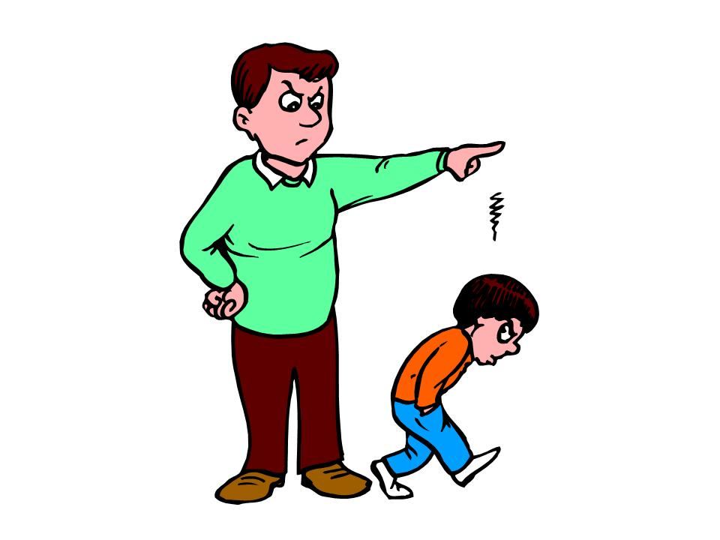
Le alternative più comuni …
“Piantala di lamentarti. La prossima volta impegnati e studia.”
“Sai che preparare il saggio era tuo dovere. Non puoi continuare a non studiare. Se vai avanti così i tuoi genitori ne avranno un gran dispiacere.”
“Ti comporti come i bambini dell’asilo nido. Fai lo scansafatiche e poi hai anche il coraggio di lamentarti!”
“Non ti preoccupare, non è poi la fine del mondo se non hai svolto i compiti per casa…”

Slide 11
L’accettazione favorisce il problem solving
L’allievo si è sentito accettato e compreso e ha trovato da solo una soluzione.
Notes:
Così invece l’allievo si è sentito accettato e compreso e ha trovato da solo una soluzione a sua misura, senza riceverla dall’insegnante.
L’ascolto attivo risulta efficace proprio perché permette a chi ha bisogno di aiuto la piena gestione dei loro stessi problemi, evitando incomprensioni e fraintendimenti. Per essere certi che la comunicazione sia esatta è necessario il feedback, che in questo frangente consiste nel dare un nome ai sentimenti e nel dare sentimento alle parole. Non entrano in gioco solo le parole ma le emozioni e i sentimenti. Cosa intendiamo?....

Slide 12
3 aspetti che coinvolgono le emozioni e i sentimenti
L’empatia è forse il più importante: ci si immedesima nell’altra persona per coglierne i pensieri e gli stati d’animo. Questo permette di condividere emotivamente la sua esperienza pur non perdendo il senso della propria identità.
La considerazione positiva incondizionata che indica una globale accettazione della persona, pur nel caso in cui questa abbia valori e atteggiamenti diversi dai nostri: in questo caso l’interlocutore non verrà giudicato e quel che eventualmente si metterà in discussione non sarà tanto la persona quanto piuttosto il suo comportamento.
La congruenza con se stessi. Ciò significa evitare un atteggiamento difensivo e agire piuttosto in maniera tale da riflettere quel che si sente dentro.
Notes:
Quali modalità comunicative mettono in primo piano i sentimenti?

Slide 13
Ordinare, esigere
Minacciare
Fare la morale
Dare soluzioni già pronte
Persuadere con argomentazioni logiche
Giudicare, disapprovare, criticare
Fare complimenti e approvare immeritatamente
Umiliare, ridicolizzare
Interpretare, analizzare i comportamenti altrui
Consolare, minimizzare
Cambiare argomento
Indagare, interrogare
Notes:
Cosa ne pensate delle 12 barriere della comunicazione? Vi capita di usarle inavvertitamente?

Slide 14
Le dodici barriere applicate
Ordinare: “Piantala di lamentarti. La prossima volta impegnati e studia.”
Avvertire, minacciare: “È meglio che cominci ad impegnarti, altrimenti non raggiungerai mai la sufficienza in questa materia.”
Esortare, moraleggiare: “Sai che preparare il saggio era tuo dovere. Non puoi continuare a non studiare. Se vai avanti così i tuoi genitori ne avranno un gran dispiacere.”
Consigliare, offrire soluzioni: “La migliore cosa da fare è recuperare. Và nella biblioteca scolastica e comincia adesso il tuo saggio. Lo aggiungerai agli altri più tardi.”
Persuadere con argomentazioni logiche: “Guardiamo le cose come stanno: hai torto perché non hai preparato il saggio. Per questo non ti vogliono nel gruppo.”
Giudicare, criticare, biasimare: “Sei un inetto e un buono a nulla. Ho assegnato il saggio per casa martedì scorso, e in una settimana non hai combinato niente.”

Slide 15
Le dodici barriere applicate
Ridicolizzare, umiliare: “Ti comporti come i bambini dell’asilo nido. Fai lo scansafatiche e poi hai anche il coraggio di lamentarti!”
Interpretare, analizzare: “Tu sei scoraggiato perché ti rendi conto che in realtà è solo colpa tua se non hai fatto il saggio a casa.”
Fare apprezzamenti, approvare: “Sei un bravo studente, di solito studi sempre. Dirò a Michela di accettarti nel suo gruppo.”
Rassicurare, consolare. “Non ti preoccupare, non è poi la fine del mondo se non hai svolto i compiti per casa…”
Informarsi, indagare, interrogare: “Perché non hai preparato il tuo saggio? Ti sei divertito tutto ieri pomeriggio al posto di studiare?”
Cambiare argomento, minimizzare, beffarsi: “Non mi disturbare. Ho altro da fare adesso, devo compilare il registro. Arrangiati.”

Slide 16
Altri nemici … e le contromosse.
La distrazione: Azzera le distrazioni, sia mentali che fisiche. Concentrati su chi hai davanti. Se ti accorgi di avere una distrazione inevitabile, fallo presente scusandoti.
Il fraintendimento: Parla chiaro e, se non sei sicuro di aver sentito bene o hai una domanda che ti preme, comunicalo.
Le convinzioni personali: Esprimi la tua opinione ma presta attenzione anche alle opinioni dell’ altro, sii curioso verso il suo punto di vista. Non ragionare per stereotipi.
Notes:
Il nostro orecchio percepisce altro, “sente” altro, togliendo attenzione al nostro interlocutore e costringendoci a spostarla su altre fonti comunicative. Anche i pensieri fanno parte della distrazione. Quante volte capita di ascoltare più i propri pensieri che il nostro interlocutore? Una preoccupazione, un’opinione non espressa, una paura da affrontare: i pensieri sono micidiali per la nostra attenzione. Se ti accorgi di avere una distrazione inevitabile, fallo presente, ma assicurando la tua buona fede e tornando sull’argomento in un secondo momento
deriva da due azioni: non ascoltare con attenzione e non parlare con chiarezza. Quindi: non ti distrarre (v. punto1) e se hai un dubbio chiedi!
Quando si è troppo convinti di una cosa o si ha una certa opinione su un argomento, tendiamo a trovare tutte le prove necessarie a confermare questa convinzione. Non importa che esistano anche opinioni differenti o contrarie, tutta l’attenzione si concentra verso la conferma empirica di questa opinione. Come ci siamo già detti, la nostra verità non è invece sempre l’unica. Il modo per aiutarci a comunicare meglio, in questi casi, è la curiosità: sii curioso verso le convinzioni altrui. Se sei di un’opinione diversa, esprimila, ma evitando toni da sminuire l’opinione altrui.

Slide 17
Il messaggio «io» per gestire le interazioni problematiche
Grazie alla tecnica del messaggio «io», gli interlocutori non si sentono né colpevolizzati, né giudicati, e in questo modo possono ascoltare i bisogni degli altri con maggiore attenzione, ragionando sulle conseguenze a cui portano le proprie azioni.
Gli step della tecnica del messaggio io sono 4:
si inizia descrivendo quel che si prova con un semplice “Io mi sento”;
si prosegue descrivendo il comportamento dell’altro che crea il problema con un “Quando tu”;
si specifica in che modo il comportamento è legato all’emozione con un semplice “Perché”;
infine si esprime ciò che si desidera con un universale “Io voglio”.
Notes:
Il messaggio-Io comunica sempre un sentimento primario, contrariamente al messaggio-Tu, che esprime la collera, sentimento secondario che segue quello primario. Si otterranno sicuramente più risultati che non utilizzando la tecnica messaggi tu “E’ colpa tua – Quando tu non mi ascolti – Mi sento ignorato – Tu sei un egoista”. Nell’ultimo caso l’interlocutore si offenderà, o si arrabbierà e probabilmente attiverà un atteggiamento di difesa che interferirà con la comunicazione.
Utilizzare la tecnica del messaggio io è indispensabile quando si attraversa una situazione di difficoltà dettata dall’altrui atteggiamento. Grazie alla tecnica del confronto si condividono quelli che si reputano atteggiamenti inaccettabili e con semplicità si comunica all’altro come ci si sente in un determinato momento. Il pregio della tecnica è quello di non valutare direttamente la persona, ma la sua azione: non “tu sei”, ma “quando tu fai, io sento”.

Slide 18
Il messaggio «io» per gestire le interazioni problematiche
IO
«Io mi sento triste – Quando non mi ascolti – Perché mi sento ignorato/a – E (io) vorrei che tu mi considerassi di più»
TU
«E’ colpa tua – Quando tu non mi ascolti mi sento ignorato/a – Tu sei un egoista».
Notes:
Il messaggio-Io comunica sempre un sentimento primario, contrariamente al messaggio-Tu che esprime la collera, sentimento secondario che segue quello primario. Si otterranno sicuramente più risultati che non utilizzando la tecnica messaggi tu. In questo caso l’interlocutore si offenderà, o si arrabbierà e probabilmente attiverà un atteggiamento di difesa che interferirà con la comunicazione.
Utilizzare la tecnica del messaggio io è indispensabile quando si attraversa una situazione di difficoltà dettata dall’altrui atteggiamento. Grazie alla tecnica del confronto si condividono quelli che si reputano atteggiamenti inaccettabili e con semplicità si comunica all’altro come ci si sente in un determinato momento. Il pregio della tecnica è quello di non valutare direttamente la persona, ma la sua azione: non “tu sei”, ma “quando tu fai, io sento”.

Slide 19
ASSIMILIAMO IL CONCETTO
DI ASCOLTO ATTIVO …
- Simulata -

